Slide 1
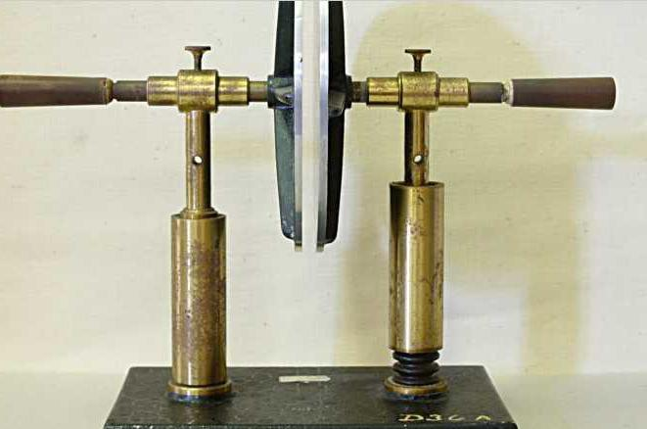
Плоский конденсатор

Slide 2
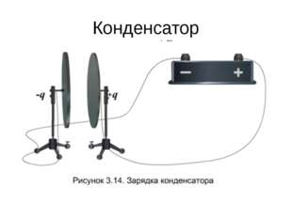

Slide 3
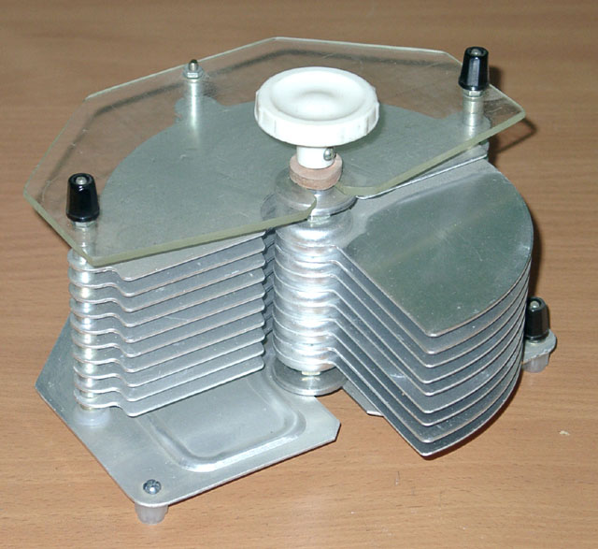

Slide 4
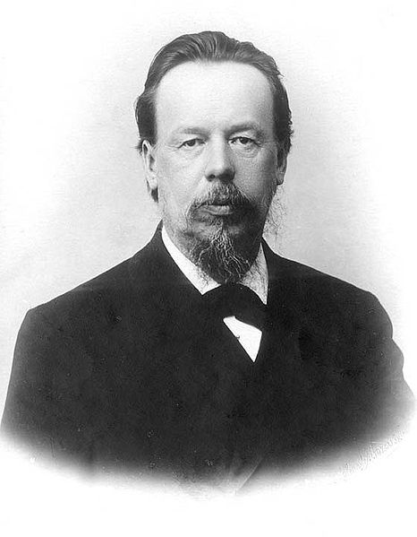
Русский ученый А. С. Попов в 1888 г. предсказал возможность передачи сигналов при помощи электромагнитных волн на далекие расстояния. Практическое решение этой проблемы он осуществил в 1896 г., передан впервые в мире на расстояние 250 м беспроволочную радиограмму из двух слов — Генрих Герц.
В эти же годы Т. Маркони, развивая идею радиосвязи, занялся вопросами изготовления радиоаппаратуры. В 1897 г., опередив скромного А. С. Попова, он получил патент на возможность передачи речи при помощи электромагнитных волн.
А.С. Попов

Slide 5
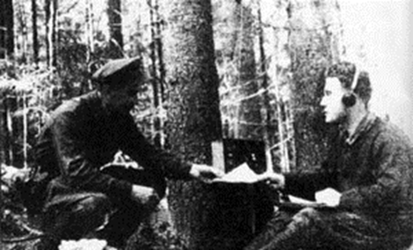
Радиосвязь в годы Великой Отечественной войны
С первых дней Великой Отечественной войны радиосвязь стала важнейшим средством оперативного управления войсками и информирования населения огромной страны. «От Советского Информбюро» — эти слова, начиная с 24 июня 1941 г. и до конца войны, открывали сводки сообщений с фронта, которые тысячи людей ежедневно с волнением слушали.

Slide 6
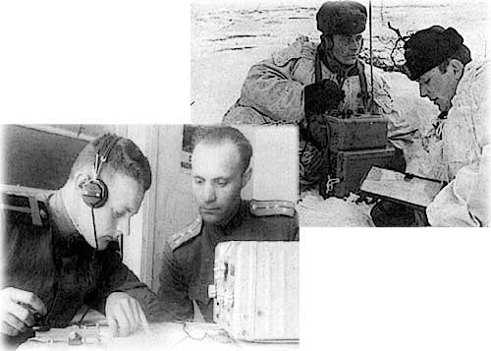
Модернизация радиостанций
Во время войны крупнейшие отечественные радиозаводы и научно-исследовательские институты сумели усовершенствовать и модернизировать радиостанции, находящиеся на вооружении войск, и создать новые, более эффективные средства связи. В частности, были изготовлены переносные ультракоротковолновые радиостанции, предназначавшиеся для стрелковых и артиллерийских частей, радиостанция РБМ-5 повышенной мощности, экономичная и надежная, которая использовалась и как личная радиостанция командующих армиями, корпусов и дивизий, несколько типов специальных танковых радиостанций, радиостанций воздушно-десантных войск, разнообразные конструкции радиоприемников.

Slide 7
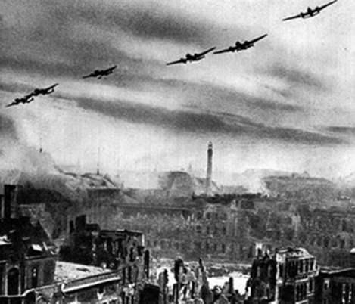
Радиопомехи
Весьма успешно радиопомехами нарушалось управление немецкими соединениями и объединениями в январе-апреле 1945 г. во время Восточно-Прусской операции, в которой активное участие принимали 131-й и 226-й радио дивизионы спецназначения. Им удалось помешать врагу поддерживать устойчивую радиосвязь, хотя он располагал 175 радиостанциями в 30 радиосетях и на 300 радиочастотах. Всего в Кенигсбергской группировке противника был сорван прием около 1200, а в Земландской - 1000 радиограмм.

Slide 8
Важная роль
Исключительно важную роль сыграла радиосвязь при организации взаимодействия между фронтами, армиями и объединениями различных видов Советских Вооруженных Сил при выполнении ими общих задач. В этом отношении интересна организация радиосвязи Юго-Западного, Донского и Сталинградского фронтов в Сталинградской наступательной операции; Центрального, Степного и Воронежского фронтов, в битве под Курском; 1-го Прибалтийского и трех Белорусских фронтов в Белорусской стратегической операции; 1-го, 2-го Белорусских и 1-го Украинского фронтов в Берлинской операции и др.

Slide 9
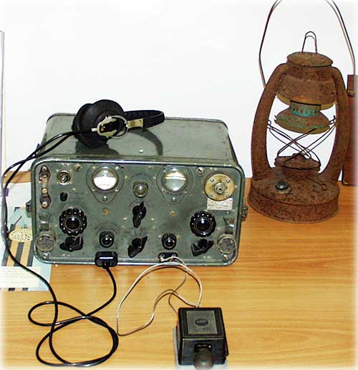
И на последок…
Великая Отечественная война во многом определила развитие радиоэлектронного вооружения нашей армии.

Slide 10
Источники
http://ru.wikipedia.org/wiki/%D0%A4%D0%B0%D0%B9%D0%BB:Popov.jpg - портрет Попова
http://www.connect.ru/images/upload/4292_sever.jpg-фото переносимой радиостанции
http://www.radioprofessional.info/images/reb_4.jpg -фото с самолетами
http://www.radioprofessional.info/images/reb_4.jpg - текст
http://ussrvopros.ru/images/Istoria_SSSR/VOV/rol-radiosvyazi-VOV2.jpg - фото радио и военных радистов
http://ussrvopros.ru/images/Istoria_SSSR/VOV/rol-radiosvyazi-VOV2.jpg - текст
http://www.textfighter.org/text5/46_peredachi_voynyi_goda_5.php - текст
http://www.connect.ru/images/upload/4292_sever.jpg-фото - текст
http://upload.wikimedia.org/wikipedia/commons/thumb/4/43/C-band_Radar-dish_Antenna.jpg/398px-C-band_Radar-dish_Antenna.jpg - текст
http://www.kronstadt.ru/pics/popov_6.jpg - фото первого приемника Попова
http://www.viol.uz/sites/default/files/Herz_test.gif - фото приемника Герца

